Slide 1
组会进展汇报 · 2026.08.24
AlphaEarth表征向量的
区域解释与泛化验证
AI生成的64个数字，能不能告诉我们一个地方真实是什么样？
汇报人：Xuzihan
Notes:
各位老师、同学好。今天先不从模型名称和专业术语讲起。我想先回答一个最简单的问题：AlphaEarth把一个地点一年的卫星信息压缩成64个数字以后，这64个数字到底有没有真实含义？如果有，它们应该能够帮助我们判断这个地方的温度、植被、地形和城市环境。接下来我会先用一个具体例子把这件事讲清楚，再介绍原论文和我的区域复现。
[Sources]
- /Users/chabing/Desktop/project/alphaearth-reproduction-main/README.md
- https://arxiv.org/pdf/2602.10354

Slide 2
这个项目在检查：AI生成的“地球数字摘要”是否有用
AlphaEarth会把一个地点一年的卫星信息，压缩成64个数字。
卫星看到的地表
AlphaEarth进行压缩
论文和本项目要检查
只看这64个数字，能不能判断：
植被
AI
温度与水分
→
→
平均气温
植被状况
地形、道路和建筑
0.12 −0.48 0.07 … 0.73
高程
城市环境
一个地点的64项“数字指纹”
如果这64个数字真有意义，它们就应该能告诉我们：这个地方真实是什么样。
后面把这64个数字简称为“64维向量”。
AlphaEarth区域解释与泛化验证 · 组会进展
2
Notes:
先把项目说成人话。卫星一年会看到大量地表信息，例如植被、温度、水分、地形、道路和建筑。AlphaEarth会把这些复杂信息压缩成64个数字，可以把它理解成一个地点的数字指纹。论文和我的项目要检查的是：如果只把这64个数字交给一个模型，它能不能判断这个地方的平均气温、植被状况、高程和城市环境。如果能，而且换到其他地区也能，才说明这份数字摘要包含真实环境信息。后面为了表述方便，我会把这64个数字称为64维向量。
[Sources]
- https://developers.google.com/earth-engine/datasets/catalog/GOOGLE_SATELLITE_EMBEDDING_V1_ANNUAL
- https://arxiv.org/html/2602.10354

Slide 3
用一个例子理解：只看64个数字，能不能猜出平均气温？
下面的24℃仅用于演示流程，不代表某条真实样本。
01
02
03
04
选一个地点和年份
取得64个数字
模型只看这些数字
与参考数据核对
→
→
→
例如：广东某地点
2020年
0.12 −0.48
0.07 … 0.73
模型猜测：
平均气温约24℃
环境数据约24℃
两者越接近越好
可以把它理解成一次考试
64个数字是线索，已有环境数据是标准答案；猜得越准，说明数字摘要里的真实信息越多。
AlphaEarth区域解释与泛化验证 · 组会进展
3
Notes:
举一个具体例子。先选广东省某个地点和2020年，AlphaEarth为它输出64个数字。预测模型只能看到这64个数字，看不到气象数据，然后尝试猜这个地点的平均气温。接着把预测结果与ERA5-Land等环境数据提供的参考值进行比较。这里的24度只是为了演示流程。可以把它理解成考试：64个数字是线索，已有环境数据是标准答案；模型猜得越准，说明这份数字摘要包含的真实环境信息越多。同样的过程会对26项环境信息和大量地点重复进行。
[Sources]
- https://arxiv.org/html/2602.10354
- /Users/chabing/Desktop/project/alphaearth-reproduction-main/src/run_gba_real_analysis.py
- /Users/chabing/Desktop/project/alphaearth-reproduction-main/src/fetch_gba_environment_gee.py

Slide 4
原论文给这份“地球数字摘要”做了三轮检查
研究范围：2017—2023年美国本土，约1210万条地点—年份记录。
第一轮
第二轮
第三轮
这些数字能说出
一个地方是什么样吗？
换到没见过的地区或年份
还能说准吗？
证明有用以后，
能不能拿来查询和问答？
→
→
用64个数字预测温度、植被、高程等26项已知环境信息。
整片地区留作测试，并比较2017—2023年的稳定性。
建立相似地点检索库，让大语言模型回答地表环境问题。
信息量检查
空间与时间检查
FAISS检索＋RAG问答
我的复现
先重复前两轮检查，并把研究区从大湾区扩大到广东省；检索和问答系统暂未复现。
AlphaEarth区域解释与泛化验证 · 组会进展
4
Notes:
理解了刚才的例子以后，再看原论文就很简单。论文做了三轮检查。第一轮检查信息量：用64个数字预测温度、植被、高程等26项已有环境数据。第二轮检查可靠性：把整片地区留出来测试，并比较2017到2023年，确认不是只在训练地点和某一年有效。第三轮才进入应用：把约1210万条数字摘要放入检索数据库，查找相似地点，再让大语言模型回答环境问题。我的复现主要重复前两轮，并把研究区从大湾区扩大到广东省，检索和问答系统还没有复现。
[Sources]
- https://arxiv.org/html/2602.10354

Slide 5
原论文结果：64个数字能较准确还原多种地表信息
图中按100分制显示：越接近100，模型仅凭64个数字猜得越准。
8种代表性环境信息的预测分数
26项中，达到90分以上的数量
换到新地区
换到不同年份
分数仅下降
0.9—1.7分
相似度很高
r＝0.963
问答系统：360轮评价，平均3.74/5
AlphaEarth区域解释与泛化验证 · 组会进展
5
Notes:
原论文的结果可以继续用考试来理解。左图按100分制显示，只看64个数字，露点和平均气温的预测分数达到97分，地表温度和高程约96分，植被指数和树木覆盖约93到94分。右上图显示，26项环境信息中，随机森林有12项、Transformer有14项超过90分。换到没有参与训练的新地区以后，代表性分数只下降大约0.9到1.7分；换到不同年份，关系相似度达到0.963，接近1，说明非常稳定。论文在这些验证以后，才进一步建立问答系统，并在360轮评价中得到平均3.74分。专业写法中，这个预测分数叫R平方；这里先把它理解成越高越好即可。
[Sources]
- https://arxiv.org/html/2602.10354

Slide 6
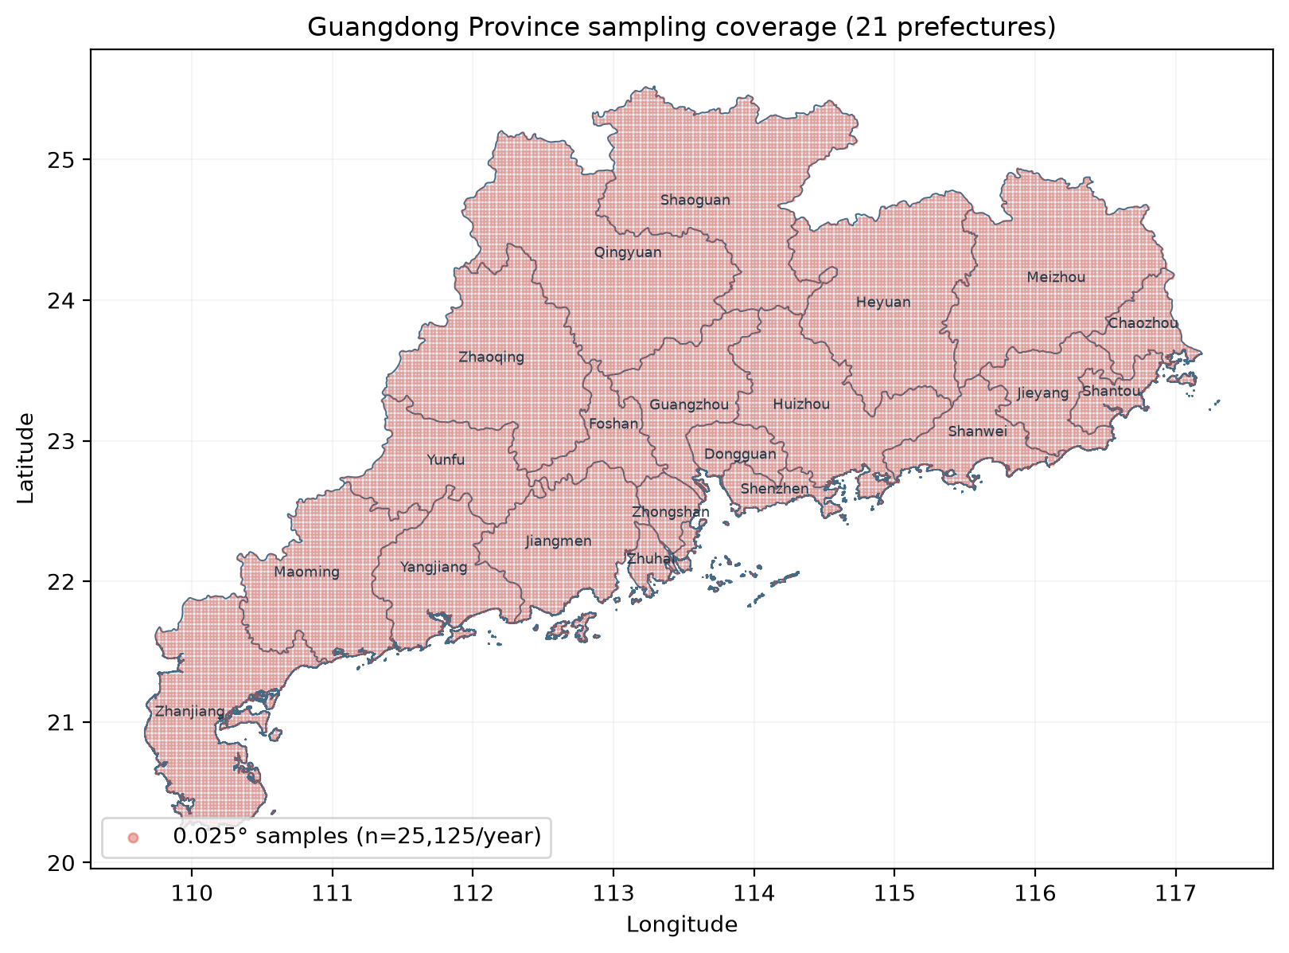
我现在做什么：把论文的检查搬到大湾区和广东省
广东省数据概况
25,125
每年独立采样位置
175,875
2017—2023年总观测数
7年
每个位置按年度配对
26
项环境变量，覆盖地形、土壤、植被、
气候、水文和城市
一行数据＝某位置某年的64维嵌入＋26个环境变量
AlphaEarth区域解释与泛化验证 · 组会进展
6
Notes:
我的工作就是把论文前两轮检查搬到中国区域。先在粤港澳大湾区做实验，再扩展到广东省21个地级市。广东省每年有25125个独立位置，2017到2023年共175875条记录。每条记录代表某个地点在某一年，包含AlphaEarth给出的64个数字，以及气温、植被、高程等26项参考环境数据。随后用相同方法检查：这些数字能不能预测参考数据，换到没有参与训练的地区后是否仍然有效。规则网格间距为0.025度，在广东大约是2.7公里。
[Sources]
- /Users/chabing/Desktop/project/alphaearth-reproduction-main/data/processed/guangdong_sampling_points_0025deg.summary.json
- /Users/chabing/Desktop/project/alphaearth-reproduction-main/results/guangdong_real/guangdong_sampling_coverage.png

Slide 7
“10米”是原始影像像元，不是每条训练记录的大小
必须区分四个概念
10 m
约1 km
约2.7 km
30 m—11.1 km
原始影像像元
64个数字的汇总范围
采样点间距
参考答案的像元大小
→
→
→
AlphaEarth官方影像中，每个小格为10米×10米
以采样点周围500 m为半径，对64项数字取平均
0.025°规则网格决定样本中心之间的距离
气温、植被、地形等数据的精细程度并不相同
规范表述：GEE是处理平台；10米仅指AlphaEarth原生像元；当前单条嵌入的空间支持约1公里。
AlphaEarth区域解释与泛化验证 · 组会进展
7
Notes:
这一页解决最容易混淆的问题。官方AlphaEarth影像的原生空间分辨率是10米，但我们并没有把每个10米像元作为一条训练样本。严格版按照论文方法，对每个采样点建立500米半径缓冲区，并以1公里计算尺度提取64维向量。因此单条嵌入观测的空间支持范围约为1公里。采样点中心之间又相隔约2.7公里。最后，监督标签来自不同环境产品，原生像元从30米到11.1公里不等。这四个尺度不能统一叫做分辨率。
[Sources]
- https://developers.google.com/earth-engine/datasets/catalog/GOOGLE_SATELLITE_EMBEDDING_V1_ANNUAL
- /Users/chabing/Desktop/project/alphaearth-reproduction-main/src/fetch_gba_embeddings_gee.py
- /Users/chabing/Desktop/project/alphaearth-reproduction-main/data/processed/gba_aef_gee_1km_2017_2023.provenance.json

Slide 8
作为“标准答案”的26项环境数据，精细程度差别很大
像元边长越大，看到的细节越少；把粗数据插值到10米，不会产生新的局地信息。
类别
代表变量
实际数据源
原生像元大小
地形
高程、坡度、坡向
SRTM
30 m
土壤
黏土、有机碳、pH、持水量
OpenLandMap
250 m
植被
树木覆盖率
Hansen全球森林变化
约31 m
植被
叶面积指数、反照率
MODIS
500 m
植被与地表温度
NDVI、EVI、日间/夜间地表温度
MODIS
1 km
气候与水文
气温、露点、降水、土壤水分、径流、蒸散发
ERA5-Land
约11.1 km
城市环境
不透水面、夜间灯光、人口密度
WorldCover / VIIRS / GPW
10 m—1 km；
不透水面按500 m邻域统计
AlphaEarth区域解释与泛化验证 · 组会进展
8
Notes:
监督标签的原生分辨率差异很大。地形数据大约30米，土壤250米，叶面积指数和反照率500米，NDVI、EVI和地表温度约1公里。最粗的是ERA5-Land气候和水文数据，像元边长约11.1公里。当前代码为了统一提取，先进行双线性重采样再取点，但这只是把粗网格插值到更细的输出网格，不会产生新的10米气候信息。因此在解释结果时，应以原始数据源的分辨率为准。
[Sources]
- /Users/chabing/Desktop/project/alphaearth-reproduction-main/src/fetch_gba_environment_gee.py
- https://developers.google.com/earth-engine/datasets/catalog/ECMWF_ERA5_LAND_MONTHLY_AGGR
- https://developers.google.com/earth-engine/datasets/catalog/USGS_SRTMGL1_003
- https://developers.google.com/earth-engine/datasets/catalog/MODIS_061_MOD13A2
- https://developers.google.com/earth-engine/datasets/catalog/MODIS_061_MOD15A2H
- https://developers.google.com/earth-engine/datasets/catalog/UMD_hansen_global_forest_change_2025_v1_13

Slide 9
我们沿用了论文流程，但数据量、参考数据和模型规模更小
比较维度
原论文（美国本土）
大湾区
广东省
研究范围
CONUS，美国本土
11个城市
21个地级市
年度记录
约173万/年；约1210万总
7,802/年；54,614总
25,125/年；175,875总
时间与网格
2017—2023；0.025°
相同
相同
AlphaEarth提取
64维；1 km；500 m缓冲
相同
相同
气温与降水标签
PRISM，约4 km
ERA5-Land，约11.1 km
ERA5-Land，约11.1 km
水文标签
ERA5-Land，约11 km
ERA5-Land，约11.1 km
ERA5-Land，约11.1 km
随机森林训练量
每个变量最多70万条
每个变量最多3万条
每个变量最多3万条
Transformer规模
500万条；4层8头；60轮
3万条；2层4头；12轮
3万条；2层4头；12轮
空间交叉验证
2°×2°分块；5折
0.5°×0.5°分块；5折
0.5°×0.5°分块；5折
结论边界：这是区域方法复现，不是等样本、等标签、等模型条件下的数值复现。
AlphaEarth区域解释与泛化验证 · 组会进展
9
Notes:
这一页把原论文、大湾区和广东省放在同一个口径下比较。已经严格对齐的是时间范围、0.025度网格、64维输入、1公里提取尺度和500米缓冲区。主要差异有三类。第一是数据规模：论文约1210万条，我们分别只有5.46万和17.59万条。第二是标签来源：论文的气温和降水使用约4公里的PRISM，我们使用约11.1公里的ERA5-Land；水文数据则都来自ERA5-Land。第三是模型容量：论文的随机森林最多使用70万条样本，Transformer使用500万条、4层8头和60轮训练；区域实验最多使用3万条，Transformer是2层4头和12轮。因此目前是方法复现和区域泛化实验，不是等条件的数值复现。
[Sources]
- https://arxiv.org/html/2602.10354
- /Users/chabing/Desktop/project/alphaearth-reproduction-main/results/gba_real/analysis_results_paper_method.json
- /Users/chabing/Desktop/project/alphaearth-reproduction-main/results/guangdong_real/analysis_results_paper_method.json
- /Users/chabing/Desktop/project/alphaearth-reproduction-main/results/gba_real/transformer_results.json
- /Users/chabing/Desktop/project/alphaearth-reproduction-main/results/guangdong_real/transformer_results.json

Slide 10
我们怎样判断这64个数字“有用”，而且不是碰巧猜对
01
02
03
04
先找单个数字的线索
再把64个数字一起用
换一种模型复核
改变测试方式
Spearman相关
随机森林
Transformer
随机抽样与整片地区留出
检查64项数字中，是否有某一项会随温度或植被一起变化
让模型只看64个数字，预测每一项参考环境数据
用另一种算法复核结论，同时检查多个数字的组合关系
重点看模型到了没有参与训练的新地区还能不能预测
预测分数 R²
换地区后的分数下降 ΔR²
越接近1，预测越准；图表中乘以100显示成“分数”。
普通测试分数－换地区测试分数；越小越可靠。
AlphaEarth区域解释与泛化验证 · 组会进展
10
Notes:
方法也可以用普通语言理解。第一，先检查64个数字中的单个数字，是否会随着温度、植被等参考答案一起变化，专业上叫Spearman相关。第二，把64个数字全部交给随机森林，看能不能预测26项环境信息。第三，再用Transformer复核，避免结论只依赖一种算法。第四，改变考试方式：普通随机抽样相当于从同一题库抽题，整片地区留出则相当于换一套新题，更能检验实际可靠性。预测分数R平方越接近1越好；普通测试减去换地区测试的下降值越小越好。
[Sources]
- /Users/chabing/Desktop/project/alphaearth-reproduction-main/src/run_gba_real_analysis.py
- /Users/chabing/Desktop/project/alphaearth-reproduction-main/src/run_gba_transformer.py
- /Users/chabing/Desktop/project/alphaearth-reproduction-main/src/run_gba_quality_audit.py

Slide 11
目前还没达到论文分数，但扩大到广东后“换地区测试”更稳
原论文
大湾区
广东省
普通随机测试：6项代表性环境信息的预测分数
90分以上的环境信息数量（共26项）
90分＝R² 0.90
换地区后下降多少分（百分点，越低越好）
RF：0.9 / 29.1 / 6.7 Transformer：1.7 / 21.3 / 8.7
阶段判断：64个数字里确实有环境信息；预测分数仍低于论文；扩大地区覆盖后，换地区测试更稳定。
AlphaEarth区域解释与泛化验证 · 组会进展
11
Notes:
这页直接比较论文、大湾区和广东省。左图是普通随机测试，按100分制显示。论文六项代表信息大约在93到97分；区域实验中只有高程超过90分，其他项目仍有明显差距。右上图显示，论文随机森林有12项、Transformer有14项超过90分，而大湾区和广东省分别只有1项和0项。右下图是换到没有参与训练的新地区后，分数下降多少。论文只下降0.9和1.7分；大湾区下降29.1和21.3分；广东省下降缩小到6.7和8.7分。因此最准确的阶段结论是：64个数字里确实有环境信息，预测分数还没有达到论文，但扩大地区覆盖以后，换地区测试明显更稳定。
[Sources]
- https://arxiv.org/html/2602.10354
- /Users/chabing/Desktop/project/alphaearth-reproduction-main/results/gba_real/analysis_results_paper_method.json
- /Users/chabing/Desktop/project/alphaearth-reproduction-main/results/guangdong_real/analysis_results_paper_method.json
- /Users/chabing/Desktop/project/alphaearth-reproduction-main/results/gba_real/transformer_results.json
- /Users/chabing/Desktop/project/alphaearth-reproduction-main/results/guangdong_real/transformer_results.json

Slide 12
粗气候数据可能让普通测试看起来更好，却在换地区时掉分
一个ERA5-Land像元：约11.1 km × 11.1 km
普通随机测试
同一粗像元内的点可能同时出现在训练集和测试集，模型容易利用共同的空间梯度，测试分数可能偏乐观。
→
整片地区留出测试
约16—18个采样点可能来自同一粗气候像元
整片区域被留出后，共享标签和邻近信息减少，模型必须迁移到新的环境梯度，因此分数更容易下降。
每个点有不同的AlphaEarth向量，但气温、降水等标签高度相似。
这是待验证假设，不能在补充实验前直接作为唯一原因。
AlphaEarth区域解释与泛化验证 · 组会进展
12
Notes:
为什么换地区测试会掉分？一个可能原因是参考气候数据太粗。ERA5-Land一个小格约11.1公里，而采样点间距约2.7公里，所以同一个气候小格内可能有16到18个采样点。这些点的64个数字不同，但气温、降水等标准答案非常相似。普通随机测试时，同一个粗网格内的点可能同时进入训练和测试，模型相当于见过很相似的题，因此分数可能偏高。整片地区留出以后，模型面对真正的新区域，分数就更容易下降。但这仍是待验证原因之一，不能在补充实验前当作唯一结论。
[Sources]
- https://developers.google.com/earth-engine/datasets/catalog/ECMWF_ERA5_LAND_MONTHLY_AGGR
- /Users/chabing/Desktop/project/alphaearth-reproduction-main/data/processed/guangdong_sampling_points_0025deg.summary.json
- /Users/chabing/Desktop/project/alphaearth-reproduction-main/src/fetch_gba_environment_gee.py

Slide 13
下一步先确认“考试方式”是否公平，再继续增加模型复杂度
01
按ERA5原生像元分组验证
同一个11.1公里像元不能同时进入训练集和测试集，消除伪重复。
02
把64个数字汇总到气候格网
比较“一个采样点一条记录”和“一个气候像元一条记录”的结果。
03
按原生分辨率分组比较
检验30米、500米、1公里和11公里变量的空间损失是否系统不同。
04
完成多尺度敏感性分析
改变提取窗口和空间分块尺度，确定结论在哪些尺度上稳定。
希望讨论
主评价应优先采用“空间分块”还是“按原生气候像元分组”的交叉验证？
AlphaEarth区域解释与泛化验证 · 组会进展
13
Notes:
下一阶段我建议先验证数据尺度问题，再继续增加模型复杂度。第一，按ERA5原生像元编号做分组交叉验证，确保同一粗像元不会同时进入训练和测试。第二，把同一气候像元内的AlphaEarth向量聚合后重新训练，观察伪重复被消除后结果如何变化。第三，按照变量原生分辨率分组，检验分辨率越粗是否对应更大的空间损失。第四，系统改变嵌入提取窗口和空间分块大小，形成多尺度敏感性分析。希望老师指导的是，后续主评价应以常规空间分块为主，还是把按原生气候像元分组作为更严格的主结果。
[Sources]
- /Users/chabing/Desktop/project/alphaearth-reproduction-main/src/run_gba_quality_audit.py
- /Users/chabing/Desktop/project/alphaearth-reproduction-main/src/run_gba_spatial_sensitivity.py
- /Users/chabing/Desktop/project/alphaearth-reproduction-main/results/gba_real/quality_audit_results.json

